Slide 1
VY_32_INOVACE_ČJPS2A_2060_ZEM
Výukový materiál v rámci projektu OPVK 1.5 Peníze středním školám Číslo projektu: CZ.1.07/1.5.00/34.0883 Název projektu: Rozvoj vzdělanosti Číslo šablony: III/2 Datum vytvoření: 01.11.2012 Autor: Mgr. Petra Zemánková Určeno pro předmět: Český jazyk a literatura Tematická oblast: Česká a světová literatura 1. pol. 20. století Obor vzdělání: Podnikání (64-41-L/51) 2. ročník Název výukového materiálu: Ernest Hemingway Popis využití: výukový materiál s úkoly pro žáky s využitím dataprojektoru, notebooku
Čas: 25 minut

Slide 2
ERNEST HEMINGWAY (1899-1961)
americký spisovatel – autor románů, povídek, novel, novinář
nejznámější představitel tzv. ztracené generace
ÚKOL Č. 1 – OBJASNI POJEM
ZTRACENÁ GENERACE
nositel Nobelovy ceny za literaturu
(1954) za novelu Stařec a moře
nejspíš spáchal sebevraždu
(zastřelením)
obr. 1

Slide 3
ERNEST HEMINGWAY (1899-1961)
obr. 2
po maturitě začal pracovat jako novinář
v roce 1918 odešel na frontu do Evropy jako dobrovolník
slavným se stal paradoxně jinak než jako spisovatel – stal se prvním americkým občanem zraněným na italské frontě – dobrovolník ve sboru Červeného kříže (viz film Láska a válka)
obr. 3

Slide 4
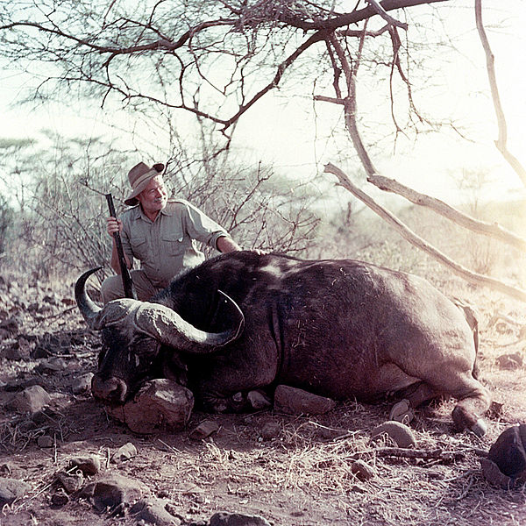
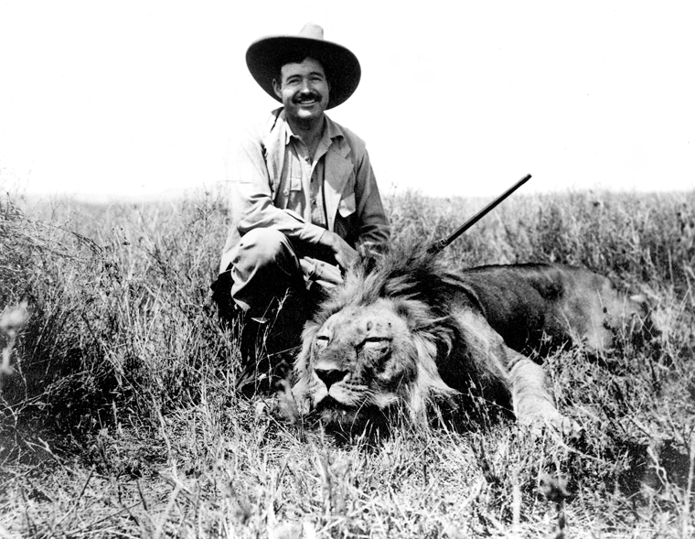
ERNEST HEMINGWAY (1899-1961)
kromě USA a Itálie žil ve Španělsku (jeho druhá domovina), Francii, na Kubě, v Africe
odtud pramení jeho koníčky, které se ve výrazné míře objevují v jeho knihách – box, býčí zápasy, lov, rybolov
obr. 5
obr. 4
obr. 6

Slide 5
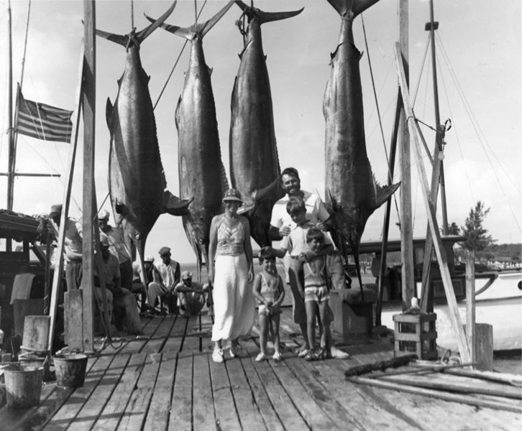
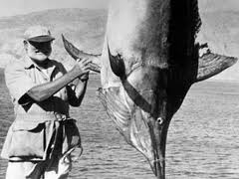
ERNEST HEMINGWAY (1899-1961)
proslavil se úsporným stylem – tzv. metodou ledovce = v díle autor zmiňuje pouze to nejzákladnější (část kry, která je vidět nad vodou – 1/3), další dvě třetiny (které jsou v případě ledovce uloženy pod vodou) nechává na čtenáři – aby na ně přišel čtenář sám
TAKTO VYPADÁ MERLIN (MEČOUN), O NĚMŽ PÍŠE HEMINGWAY V NOVELE
STAŘEC A MOŘE
obr. 7
obr. 8

Slide 6
ERNEST HEMINGWAY (1899-1961)
DÍLO (výběr):
Fiesta (I slunce vychází)
Komu zvoní hrana
Sbohem, armádo!
Stařec a moře
Povídky
ÚKOL Č. 2 – NAJDI VE SKRIPTECH NA STR. 19, ZA JAKÝCH HISTORICKÝCH OKOLNOSTÍ SE ODEHRÁVAJÍ PŘÍBĚHY KOMU ZVONÍ HRANA A SBOHEM, ARMÁDO! A JAKOU SOUVISLOST MAJÍ S HEMINGWAYOVÝM ŽIVOTEM
obr. 9

Slide 7
ERNEST HEMINGWAY (1899-1961)
Stařec a moře (1952)
novela, poslední dílo vydané za H. života
hlavní postavou je stařičký havanský rybář Santiago, který má kamaráda – mladého kluka jménem Manolin
Santiago již 84 dnů nic nechytil
vydává se na moře, aby dokázal sám sobě i ostatním, že ještě není na odpis – daleko od břehu chytí merlina a dva dny s ním zápasí
nakonec jej zabije harpunou, přiváže si jeho tělo k loďce a vrací se s ním ke břehu
na zpáteční cestě se o rybu musí utkat ještě se žraloky
nakonec se zcela vyčerpán vrací domů s torzem ryby

Slide 8
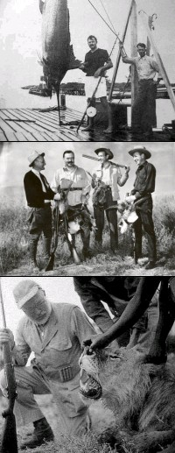
ERNEST HEMINGWAY (1899-1961)
ROZBOR:
jazyk a styl – metoda ledovce – dává přednost obecným pojmenováním před konkrétními – ryba, stařec, chlapec, moře apod.; vnitřní monology; biblické novozákonní motivy; španělské výrazy
postavy – Santiago – samotář, prostý člověk, který žije v souladu s přírodou; ve výsledku vítězí nejen nad rybou, ale i sám nad sebou; Manolin – chlapec, který v Santiagovi vidí vzor rybáře, chce se od něj učit a jako jediný věří, že Santiago není odepsaný
ÚKOL Č. 3 – NA ZÁKLADĚ DĚJOVÉ LINIE PŘÍBĚHU VYSVĚTLI, V ČEM JE TENTO PŘÍBĚH NOVELOU
obr. 10

Slide 9
POUŽITÁ LITERATURA:
http://cs.wikipedia.org/wiki/Ernest_Hemingway
http://cs.wikipedia.org/wiki/Sta%C5%99ec_a_mo%C5%99e
PROKOP , V.: Přehled světové literatury 20. století. Sokolov 2001.
KLIMEŠ, L.: Slovník cizích slov. Praha 1995.
SLANAŘ, O. A KOL.: Obsahy a rozbory děl (k LITERATUŘE – přehledu SŠ učiva). Třebíč 2006.
OBRÁZKY [cit. 06.11.2012]
obr. 1 - httpcommons.wikimedia.orgwikiFileErnest_Hemingway-Karsh.jpguselang=cs
obr. 2 - httpcommons.wikimedia.orgwikiFileErnest_Hemingway_1923_passport_photo.TIF.jpguselang=cs
obr. 3 – httpcommons.wikimedia.orgwikiFileErnest_Hemingway_Signature.svguselang=cs
obr. 4 – httpcommons.wikimedia.orgwikiFileErnest_Hemingway_poses_with_water_buffalo,_Africa,_1953.jpguselang=cs
obr. 5 – httpcommons.wikimedia.orgwikiFileErnest_Hemingway_Fishing_at_Walloon_Lake,_Michigan,_1916.jpguselang=cs

Slide 10
OBRÁZKY [cit. 06.11.2012]
obr. 6 - httpcommons.wikimedia.orgwikiFileErnest_Hemingway_on_safari,_1934.jpguselang=cs
obr. 7 – httpcommons.wikimedia.orgwikiFileHemingway_and_Marlins.jpguselang=cs
obr. 8 – httpwww.google.czimgresq=ernest+hemingway+sta%C5%99ec+a+mo%C5%99e&start=341&hl=cs&sa=X&biw=1366&bih=576&tbm=isch&prmd=imvnso&tbnid=B_FMPbsNI6DSYM&imgrefurl=httpdobromila.sk%3Fpage_id%3D1197&docid=ixcaCmCdBBz
obr. 9 – httpcommons.wikimedia.orgwikiFileErnest_Hemingway_1950_w.jpguselang=cs
obr. 10 – httplibellae.blogspot.cz

